Slide 1
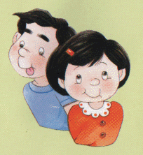
伴性遗传
sex-linked inheritance

Slide 2
伴性遗传的概念：
控制的某些性状的基因位于性染色体上，所以遗传上总是和性别相关联的现象，叫伴性遗传。

Slide 3

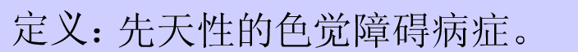
色盲(achromatopsia)
根据三原色学说，不能分辨红色者为红色盲，不能分辨绿色者为绿色盲，不能分辨蓝色者为蓝色盲，三种颜色都不能辨认者为全色盲

Slide 4
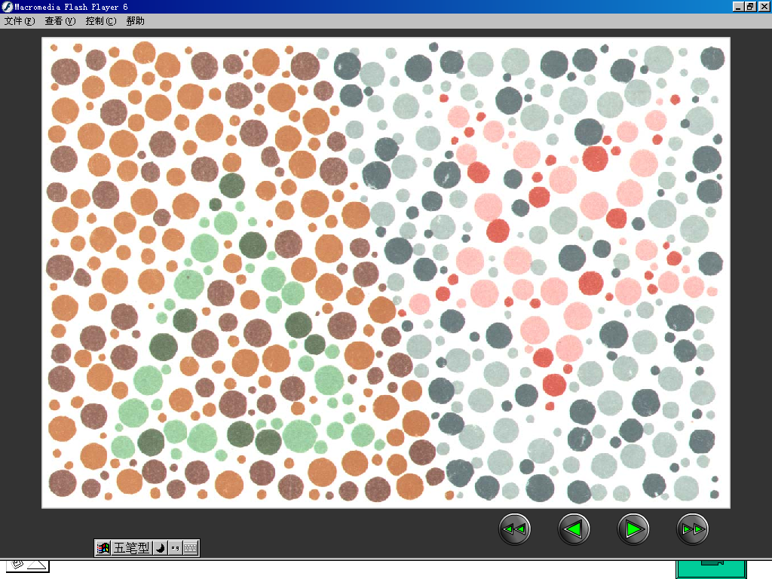
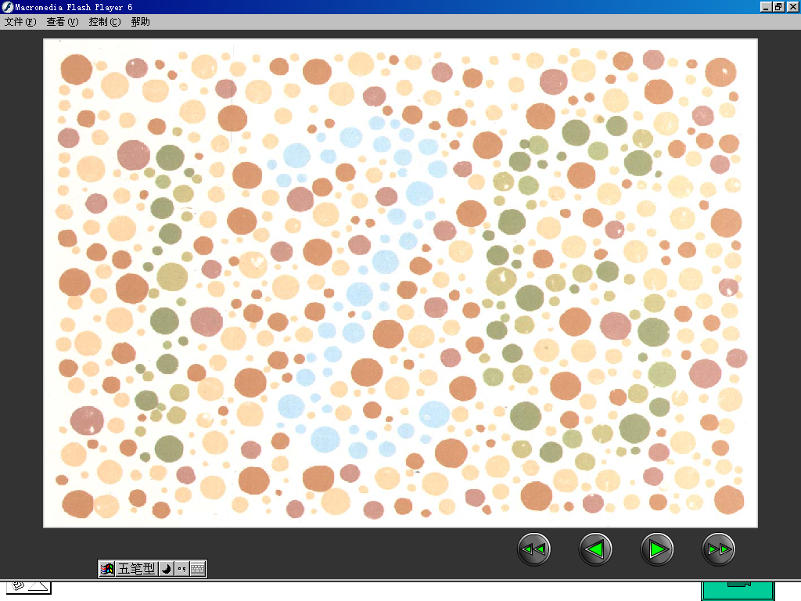
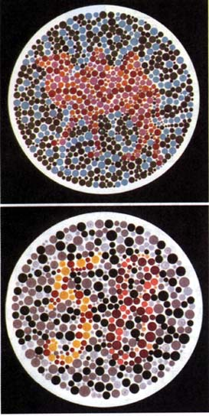
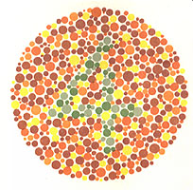
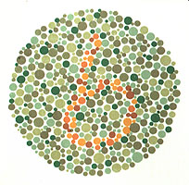
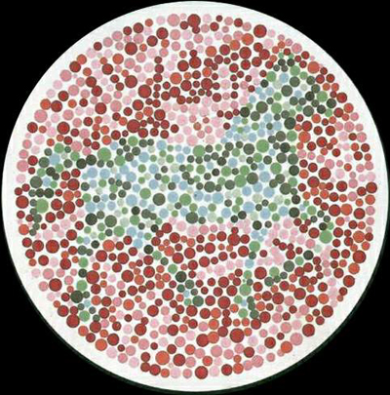
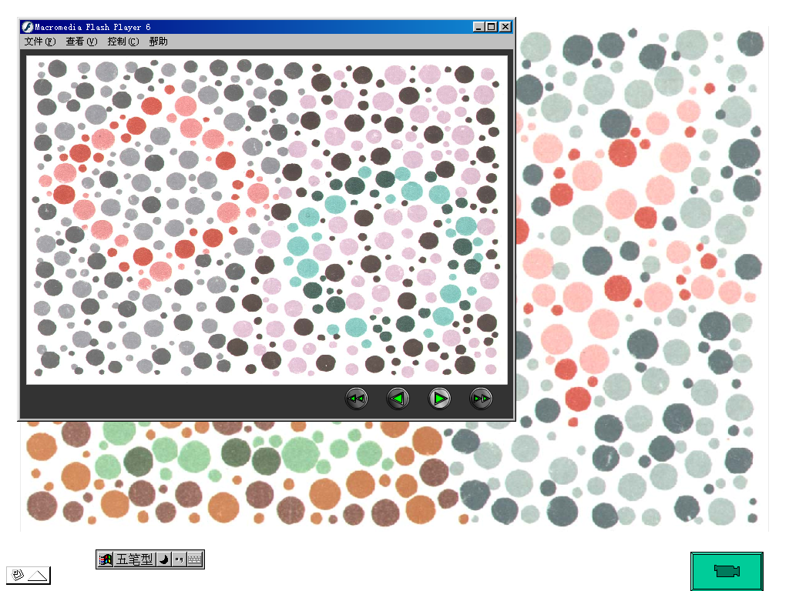


Slide 5
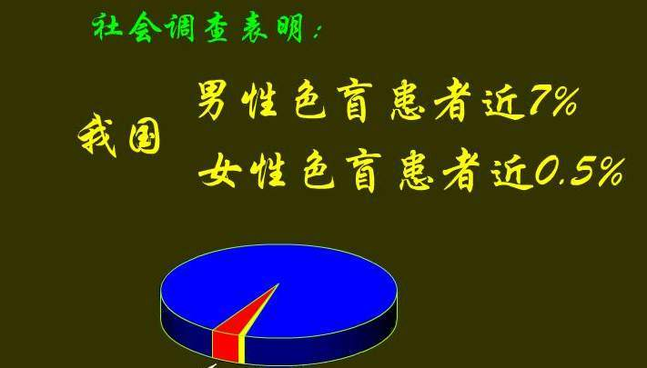
恭喜你，你的视觉正常！
男性患者
女性患者

Slide 6
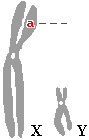
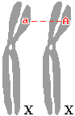
▲ 红绿色盲的遗传原理：色盲基因（ X^{b} ）与正常基因（ X^{B}）是位于X染色体非同源区段上等位基因，Y染色体上不含有这对等位基因。
Y染色体只有X染色体的1/5大小，携带的基因比较少
X-linkage in women
X-linkage in men

Slide 7
在女性，一定要两条X染色体上均为色盲基因（X^{b} X^{b} ），女性方表现为色盲；
而在男性，由于Y染色体上没有它的等位基因，所以，只要有一个色盲基因（X^{b}），男性就会表现出色盲。

Slide 8
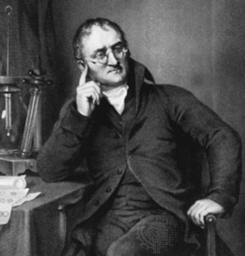
色盲症的发现
道尔顿是第一个发现色盲症的人，也是第一个被发现的色盲症患者，色盲症也叫道尔顿症
研究人类遗传病，不可以做遗传学实验，我们只能通过家系图来分析
J.Dalton 1766-1844

Slide 9
一、红绿色盲病的遗传分析
Ⅰ
1
2
Ⅱ
1
2
3
4
5
6
Ⅲ
1
２
３
４
５
6
7
8
9
10
11
12
罗马数字表示代
阿拉伯数字表示个体
色觉正常男女
红绿色盲男女

Slide 10
1、Ⅰ代1号是色盲患者，他将色盲基因传给了Ⅱ代中的几号？
2、Ⅰ代1号是否将色盲基因传给了Ⅱ代2号？这说明红绿色盲基因是位于Ｘ染色体，还是Ｙ染色体上？
3、红绿色盲基因是显性基因，还是隐性基因？
Ⅰ
1
2
5号
Ⅱ
1
2
3
4
5
6
Ⅲ
1
２
３
４
５
6
7
8
9
10
11
12
没有，红绿色盲基因位于Ｘ染色体
红绿色盲基因是隐性基因

Slide 11
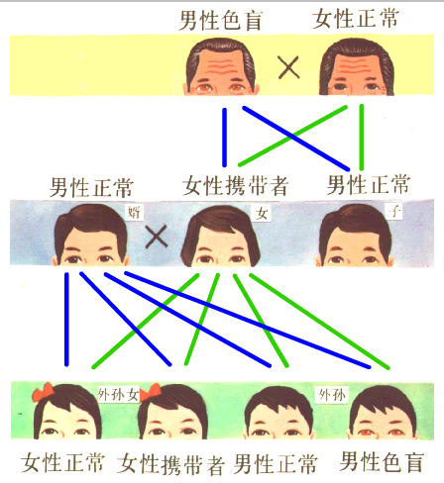
填写基因型
X^{b}Y
X^{B} X^{B}
X^{B} X^{b}
X^{B}Y
X^{B}Y
X^{B} X^{B}
X^{B} X^{b}
X^{B}Y
X^{b}Y

Slide 12
请思考以下问题：
1、正常女性X^{B}X^{B}与男性患者结婚，
他们的后代会出现哪些情况？
2、如果他们其中一个女儿与正常
男性结婚，后代又会出现哪些情
况？

Slide 13
女性正常 男性色盲
X^{B}X^{B} × X^{b}Y
亲代
配子
子代
X^{B}
X^{b}
Y
X^{B}X^{b}
X^{B}Y
女性携带者
男性正常
1 ： 1
正常女性与色盲男性结婚后的遗传现象

Slide 14
女性携带者 男性正常
X^{B}X^{b} × X^{B}Y
亲代
配子
子代
X^{B}
X^{b}
X^{B}
Y
X^{B}X^{B}
X^{B}X^{b}
X^{B}Y
X^{b}Y
女性正常
女性携带者
男性正常
男性色盲
1 ： 1 ： 1 ： 1
女性携带者与正常男性结婚后的遗传现象

Slide 15
女性携带者 男性色盲
X^{B}X^{b} × X^{b}Y
亲代
配子
子代
X^{B}
X^{b}
X^{b}
Y
X^{B}X^{b}
X^{b}X^{b}
X^{B}Y
X^{b}Y
女性携带者
女性色盲
男性正常
男性色盲
1 ： 1 ： 1 ： 1
女性携带者与色盲男性结婚后的遗传现象

Slide 16
女性色盲 男性正常
X^{b}X^{b} × X^{B}Y
亲代
配子
子代
X^{b}
X^{B}
Y
X^{B}X^{b}
X^{b}Y
女性携带者
男性色盲
1 ： 1
色盲女性与正常男性结婚后的遗传现象

Slide 17
X^{B}X^{B} ╳
X^{b}Y
X^{B}Y X^{B}Y
X^{B}X^{b}
X^{B}X^{b} ╳ X^{B}Y
X^{B}X^{B}
X^{b}Y
X^{B}X^{b} X^{B}Y
1、这个色盲儿子的患病基因从何而来？
2、他母亲的X^{b}基因又来自何方？
3、上图所示三者之间的关系是什么？

Slide 18
色盲(伴X隐性）的遗传特点：
1）男多于女
2）隔代交叉遗传
3）某男患病，其母和女至少是携带者
4）某女患病，其父和儿肯定患病

Slide 19
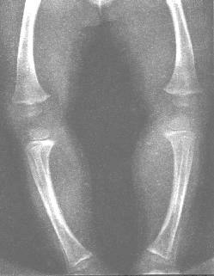
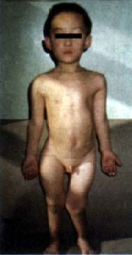
二.抗维生素D佝偻病的遗传分析
受X染色体上的显性基因（D）的控制。
女性患者：X^{D}X^{D}， X^{D}X^{d}
男性患者：X^{D}Y

Slide 20
抗维生素D佝偻病(伴X显性）的遗传特点：
1）女多于男
2）世代连续性（代代有患者）
3）某男患病，其母和女肯定患病
4）患者的双亲中至少有一个是患者

Slide 21
判断遗传病的口决
Ｘ隐 母病子必病，女病父必病
Ｘ显 子病母必病，父病女必病
常隐 无中生有为隐性，
生女患病为常隐
常显 有中生无为显性，
生女正常为常显
特别注意父亲和女儿的患病情况

Slide 22
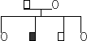
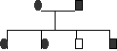
关于判断遗传模式，可根据以下步骤进行：
a:判断：Y染色体遗传
男有女无
b:判断显隐性
双亲无，子女有-----隐性
双亲有，子女无-----显性
不隔代遗传-----显性
隔代遗传-----隐性
c:判断基因位置
女有父无------常染色体
无性别差异------常染色体遗传
有性别差异------伴X遗传
有病个体男多于女------伴 X隐性
有病个体女多于男------伴 X显性
关于几率的求解，最关键的是注意统计范围，要辨别清楚“有病男孩”和“男孩有病”是不同的统计范围，几率也就不同。

Slide 23
性别决定的类型
同型 异型
XY型
♀XX
♂XY
(哺乳动物)
ZW型
♂ZZ
♀ZW
(卵生动物)

Slide 24
三、伴性遗传在实践中的应用
通过伴性遗传鉴别雌雄的实验（奶牛场）
X^{b}X^{b} × X^{B}Y
X^{B}X^{b} X^{b}Y

Slide 25
通过伴性遗传鉴别雌雄的实验（蛋鸡场）
同型纯合隐性
异型显性
Z^{b}Z^{b} × Z^{B}W
(♂非芦花) (♀芦花)
Z^{B}Z^{b} Z^{b}W
(♂芦花) (♀非芦花)

Slide 26
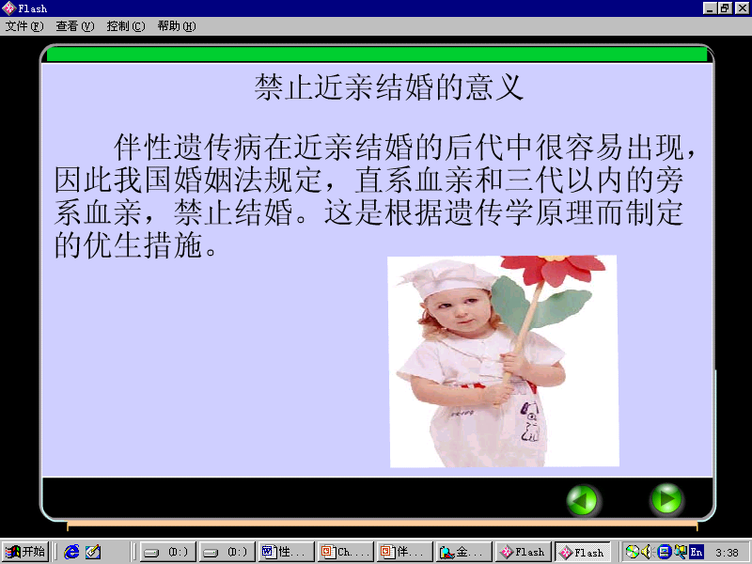
我国湖南大庸市偏远地带有三个“傻子村”，其中的汪家小村，全村共500人，有250人智能偏低，其中呆痴58人。

Slide 27
为什么不能近亲结婚？
人类有很多遗传病是由隐性基因控制的
近亲结婚使双方携带同一致病基因的机会大大增加
从而生出患病子女（隐性纯合子）的机会大大增加
在婚姻问题上，千万不能亲上加亲！

Slide 28
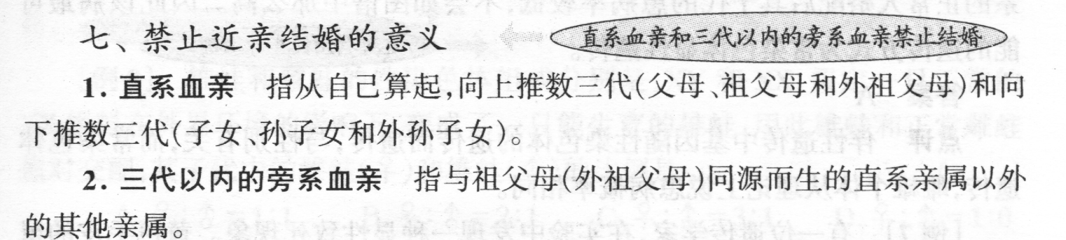
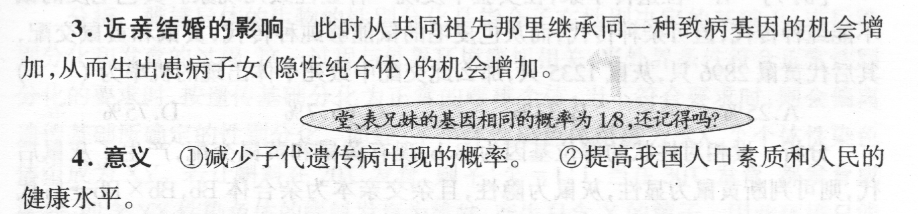

Slide 29
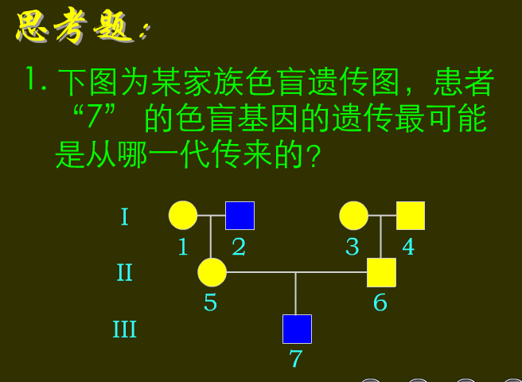

Slide 30
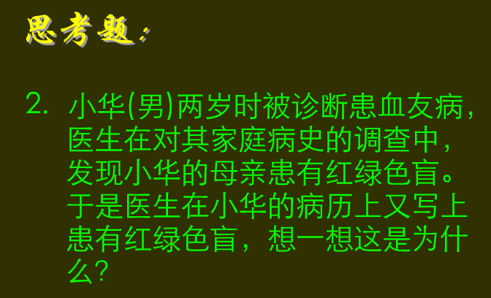

Slide 31
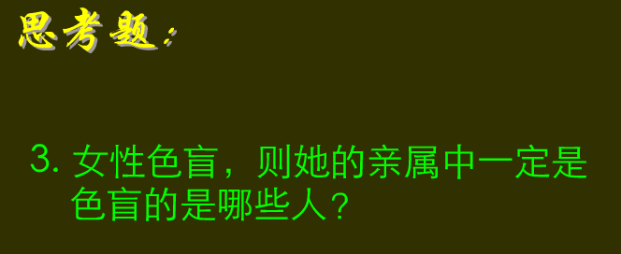

Slide 32
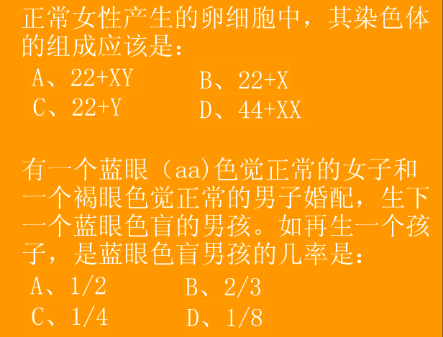

Slide 33
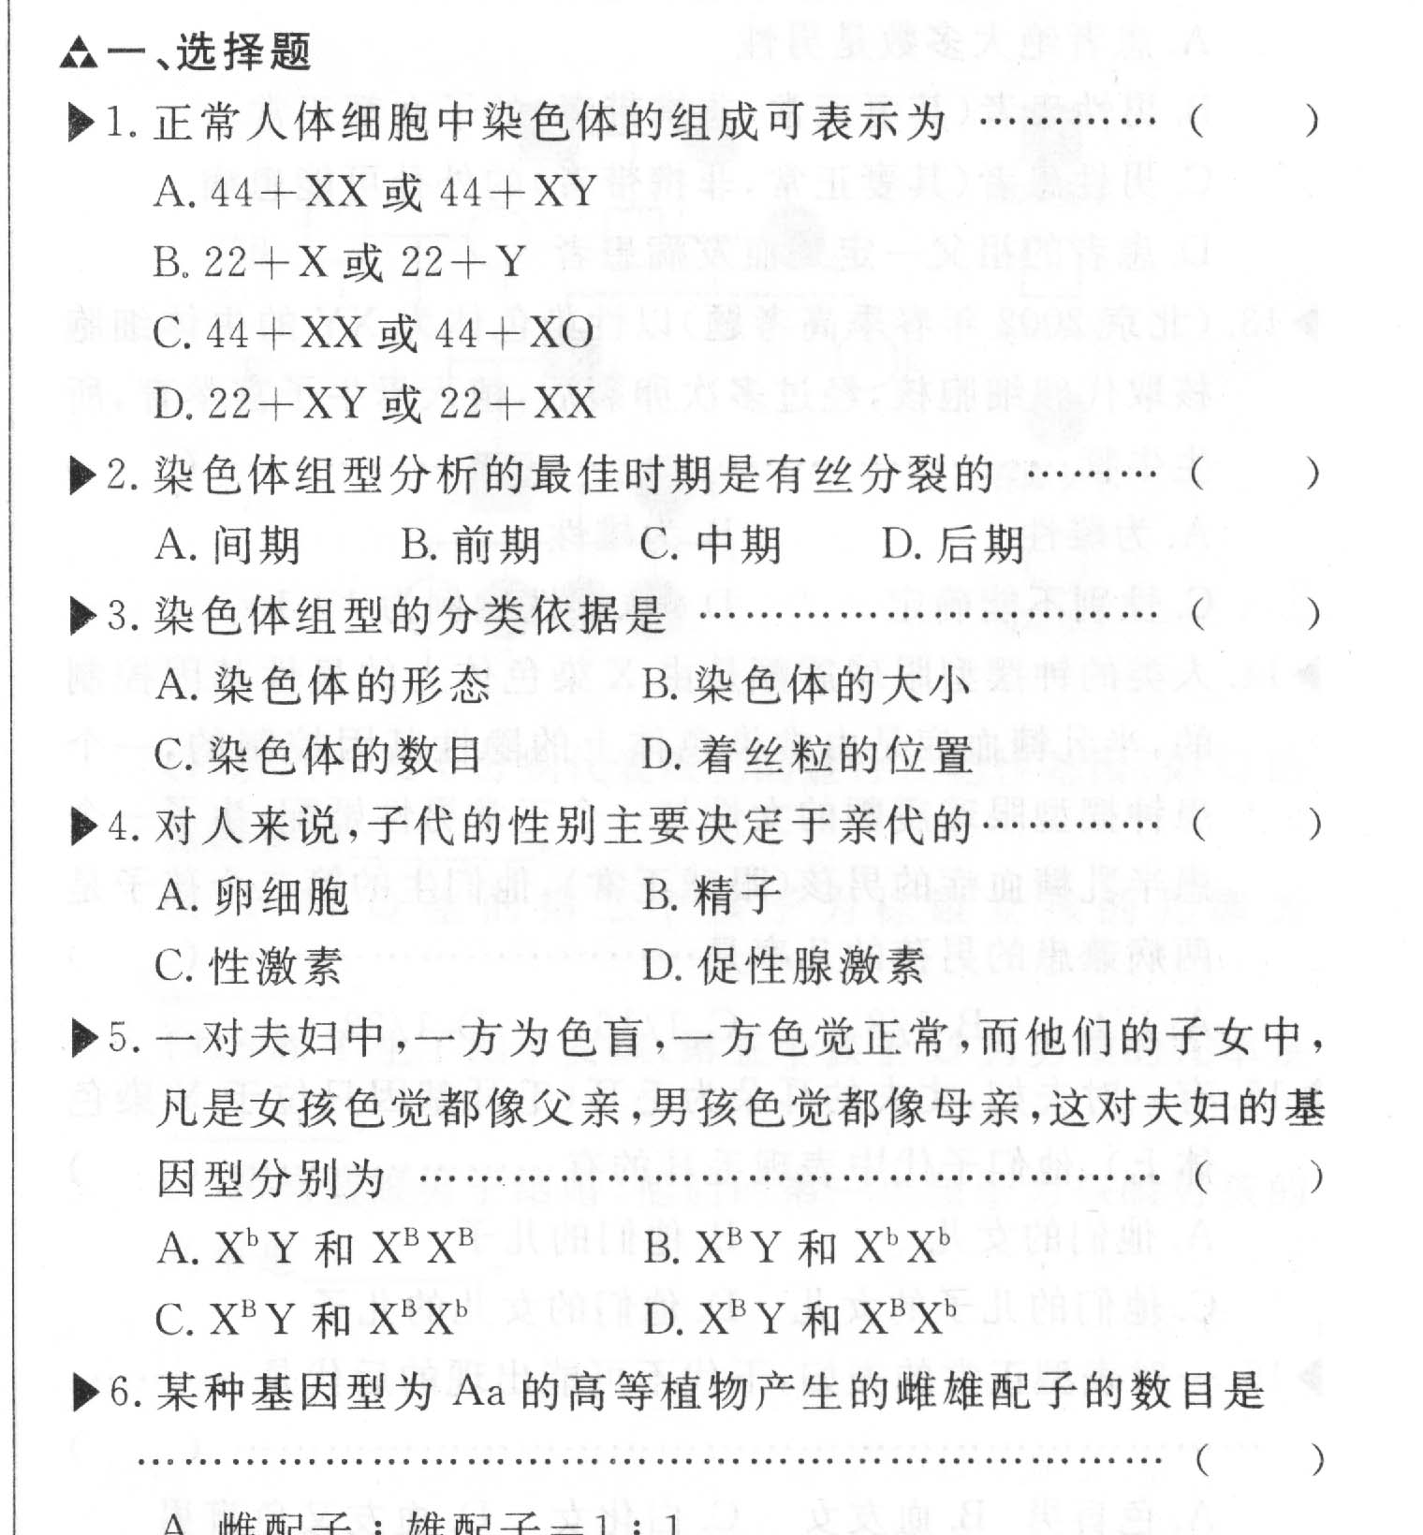
A
C
D
B
B

Slide 34
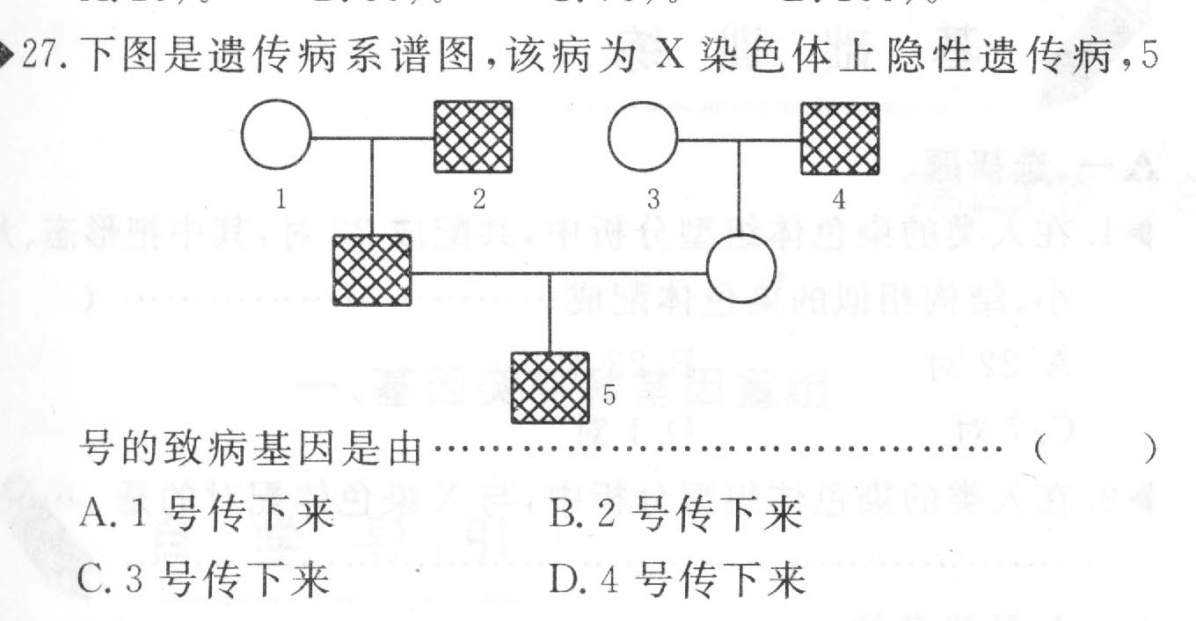
D

Slide 35
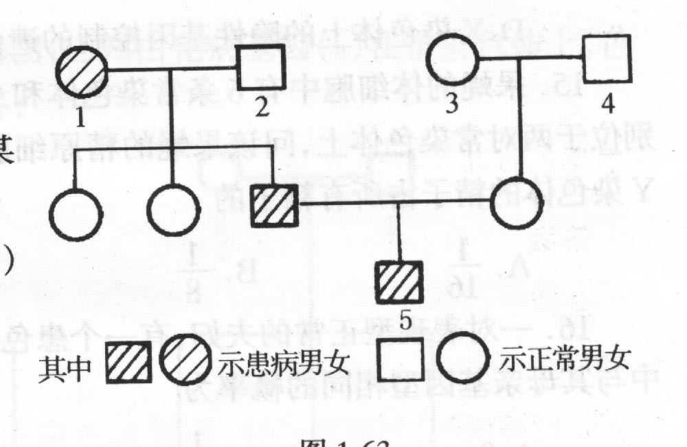
C

Slide 36
练习
基础题
1.C。
2.B。
3.C。
4.（1）AaX^{B}X^{b}(妇),AaX^{B}Y（夫）。
（2）既不患白化病也不患红绿色盲的孩子的基因型：AAX^{B}X^{B},AAX^{B}X^{b},AaX^{B}X^{B},AaX^{B}X^{b},AaX^{B}Y,AAX^{B}Y。

Slide 37
拓展题
在2 000～3 000个卵原细胞减数分裂中，有一次发生了差错
两条X染色体不分离
结果产生的卵细胞中，或者含有两条X染色体，或者不含X染色体
X^{w}X^{w} ＋ X^{W}Y → 红雌白雄
如果
X^{w}X^{w} ＋ Y → X^{w}X^{w}Y
卵细胞 精子 白眼雌果蝇
如果
O ＋ X^{W} → OX^{W}
不含X的 精子 红眼雄果蝇
卵细胞

Slide 38
怎样证明?
用显微镜检查细胞中的染色 体，如果在上述杂交中的子一代出现的那只白眼雌果蝇中找到Y染色体，在那只红眼雄果蝇中找不到Y染色体，就可以证明解释是正确的。

Slide 39
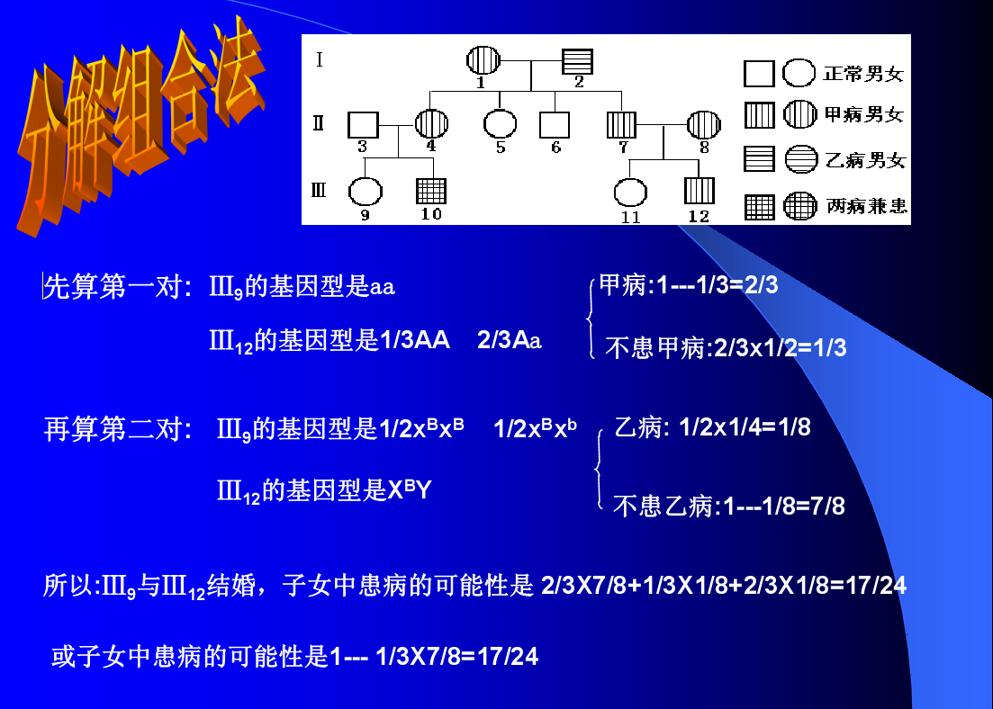
Ⅲ9与Ⅲ12结婚，子女中患病的机率多大？
aaX^{B}X^{B} ½ aaX^{B}X^{b} ½
AAX^{B}Y 1/3 AaX^{B}Y 2/3

Slide 40
Ⅲ₈
Ⅲ₉
½ aaX^{B}X^{B}
½ aaX^{B}X^{b}
AAX^{b}Y ½
AaX^{b}Y ½
丙病患病 1/2 × 1/2 正常 3/4
丁病患病 1/2 × 1/2 正常 3/4
只患丙病 1/4×3/4=3/16
只患丁病 1/4×3/4=3/16
患一种病 3/16+3/16＝3/8

